Slide 1


Slide 2
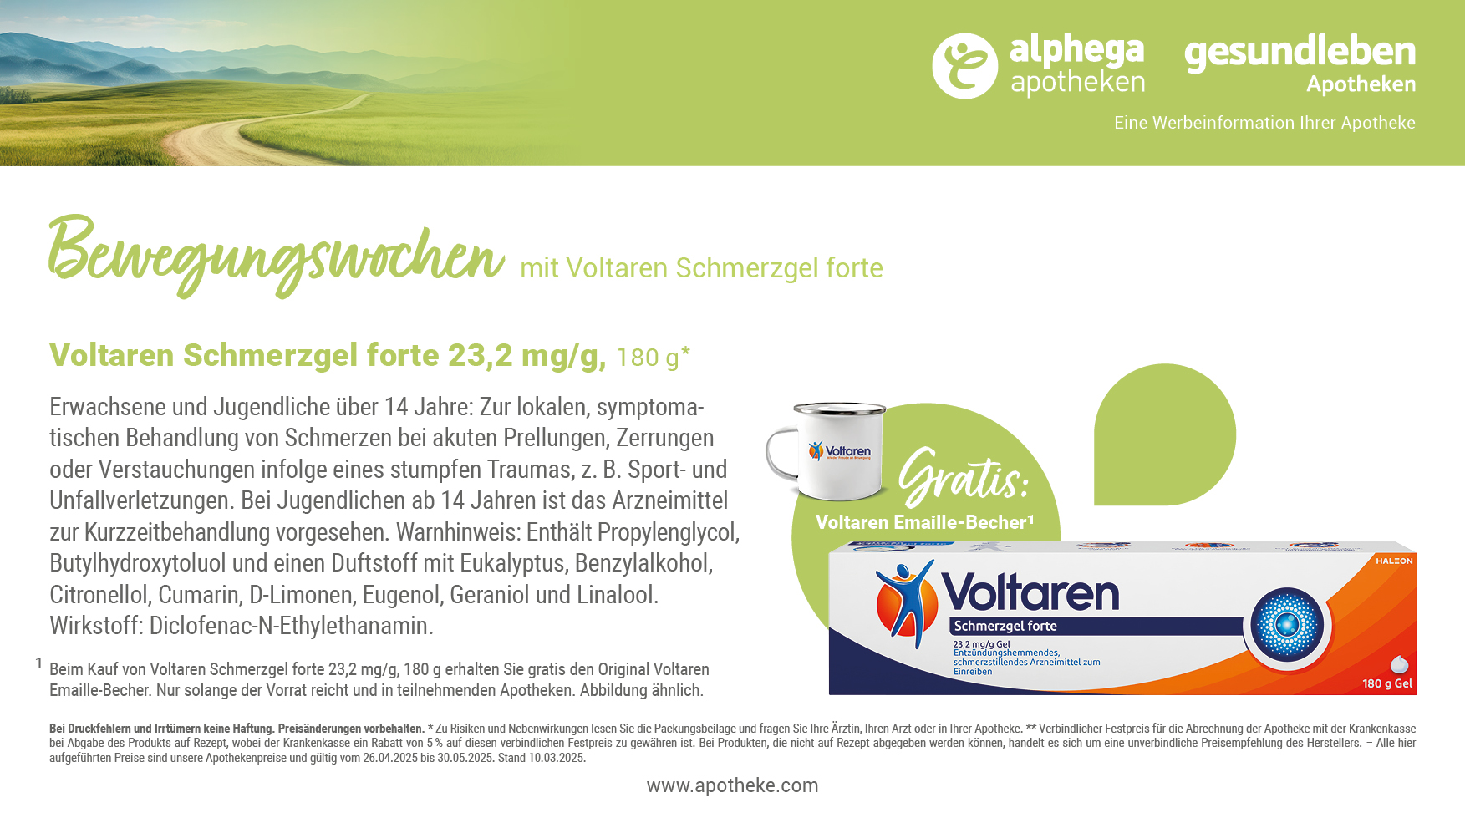
35%
21,^{79 €}
sparen!
33,64 €**
121,06 € pro 1.000 ml

Slide 3

35%
sparen!
9,^{19 €}
14,28 €**

Slide 4
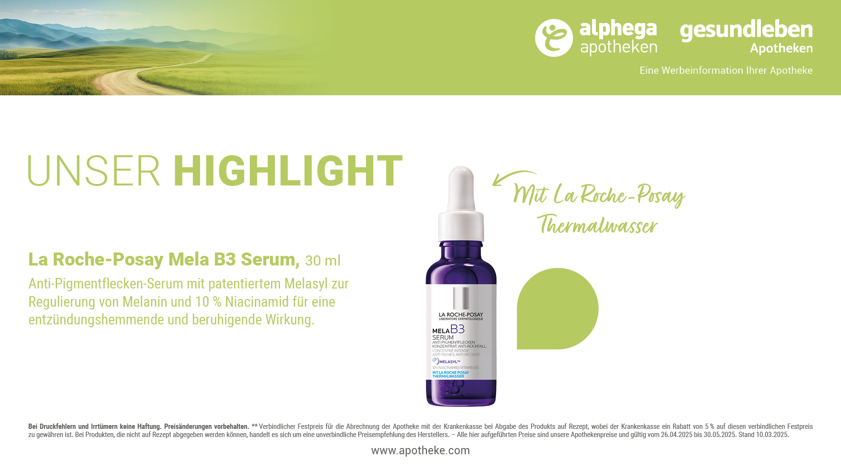
28%
sparen!
34,^{39 €}
47,90 €**
1.146,33 € pro 1.000 ml

Slide 5
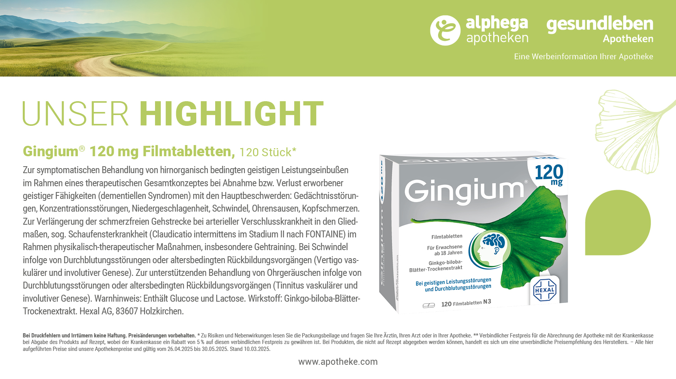
28%
sparen!
66,^{89 €}
92,99 €**

Slide 7

30%
sparen!
13,^{99 €}
20,25 €**

Slide 8
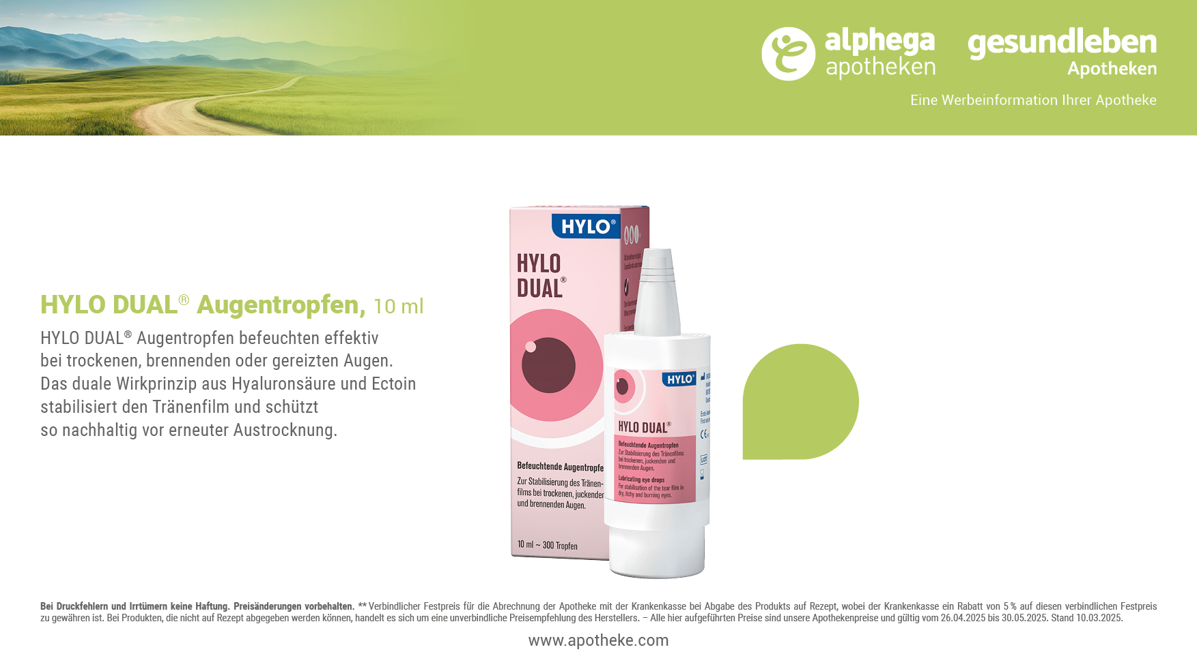
30%
sparen!
13,^{19 €}
18,95 €**
1.319,00 € pro 1.000 ml

Slide 9
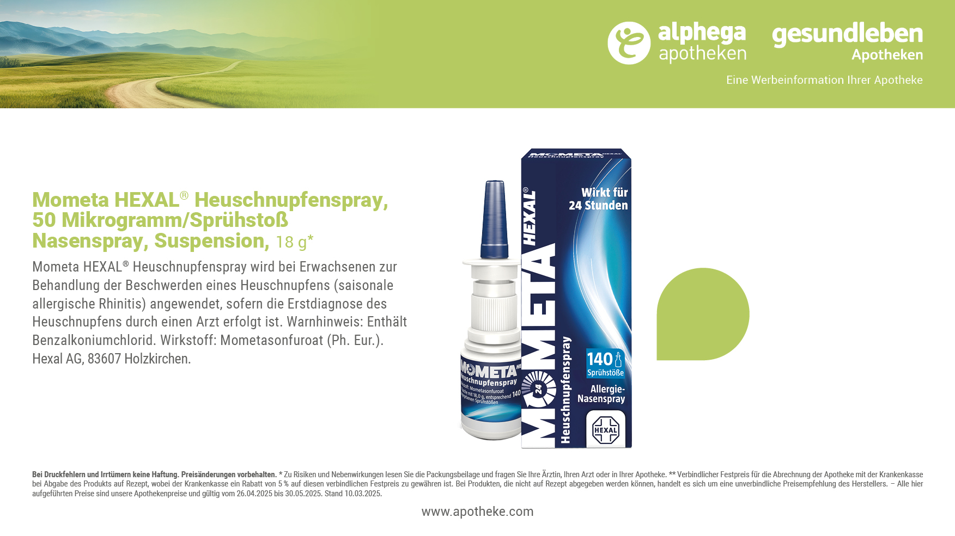
30%
sparen!
15,^{49 €}
22,24 €**
860,56 € pro 1.000 ml

Slide 10
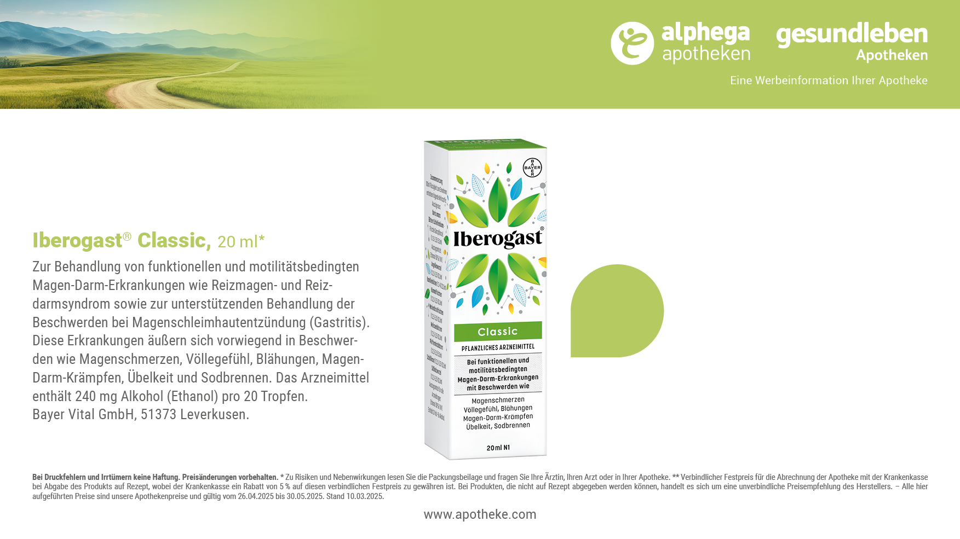
30%
sparen!
9,^{79 €}
13,99 €**
489,50 € pro 1.000 ml

Slide 11
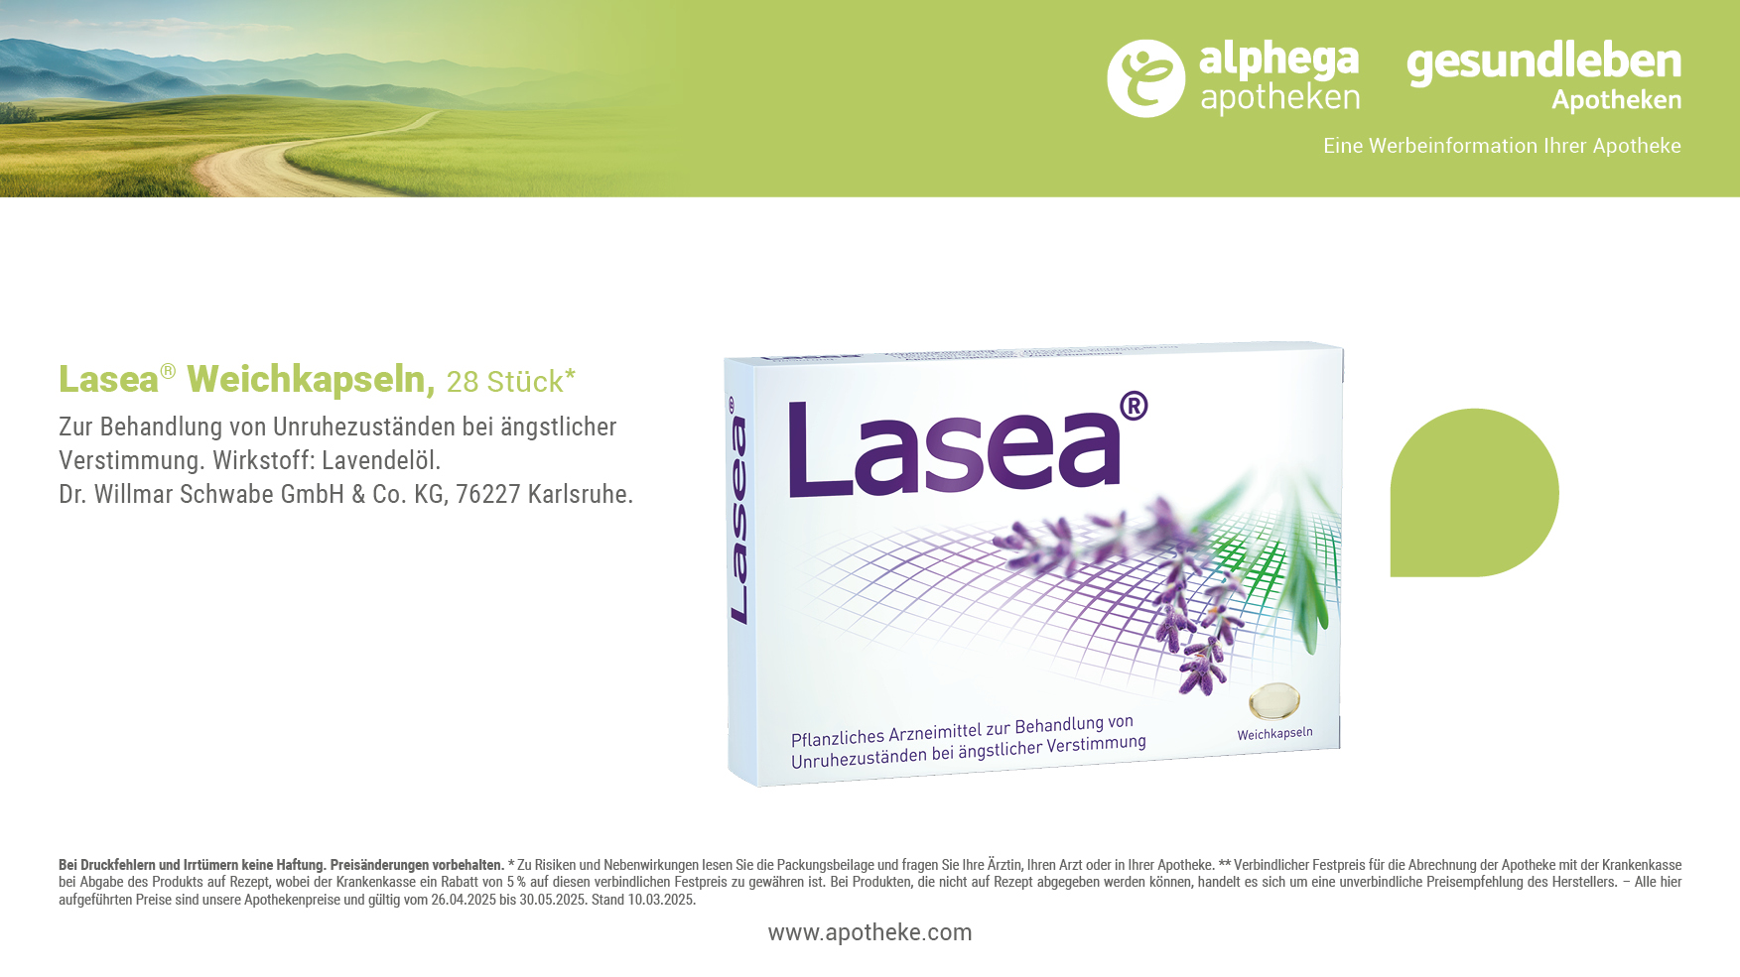
28%
sparen!
18,^{29 €}
25,45 €**

Slide 12
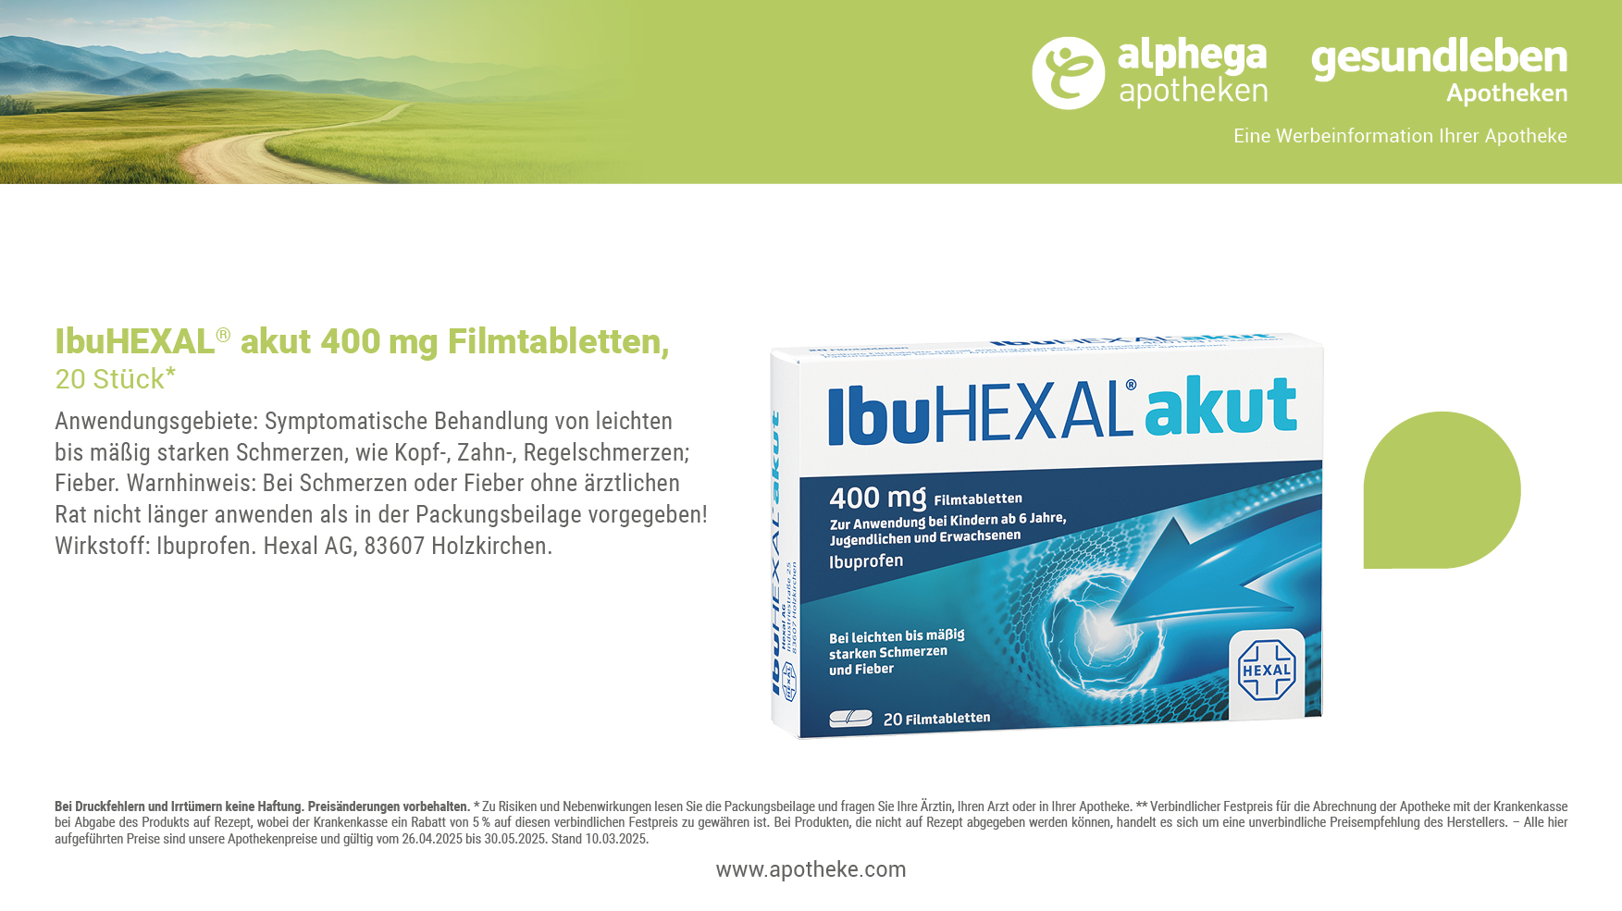
28%
sparen!
4,^{89 €}
6,84 €**

Slide 13
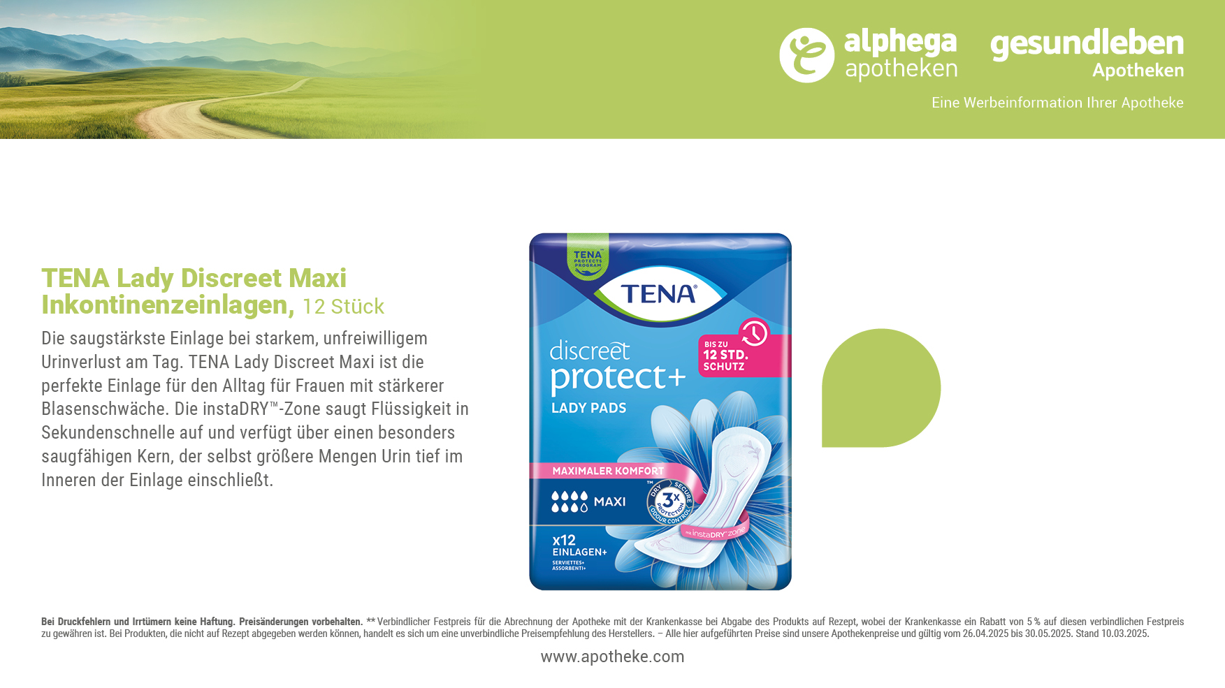
^{Unser}
^{Preis}
11,^{49 €}

Slide 15

28%
sparen!
16,^{49 €}
22,95 €**

Slide 16
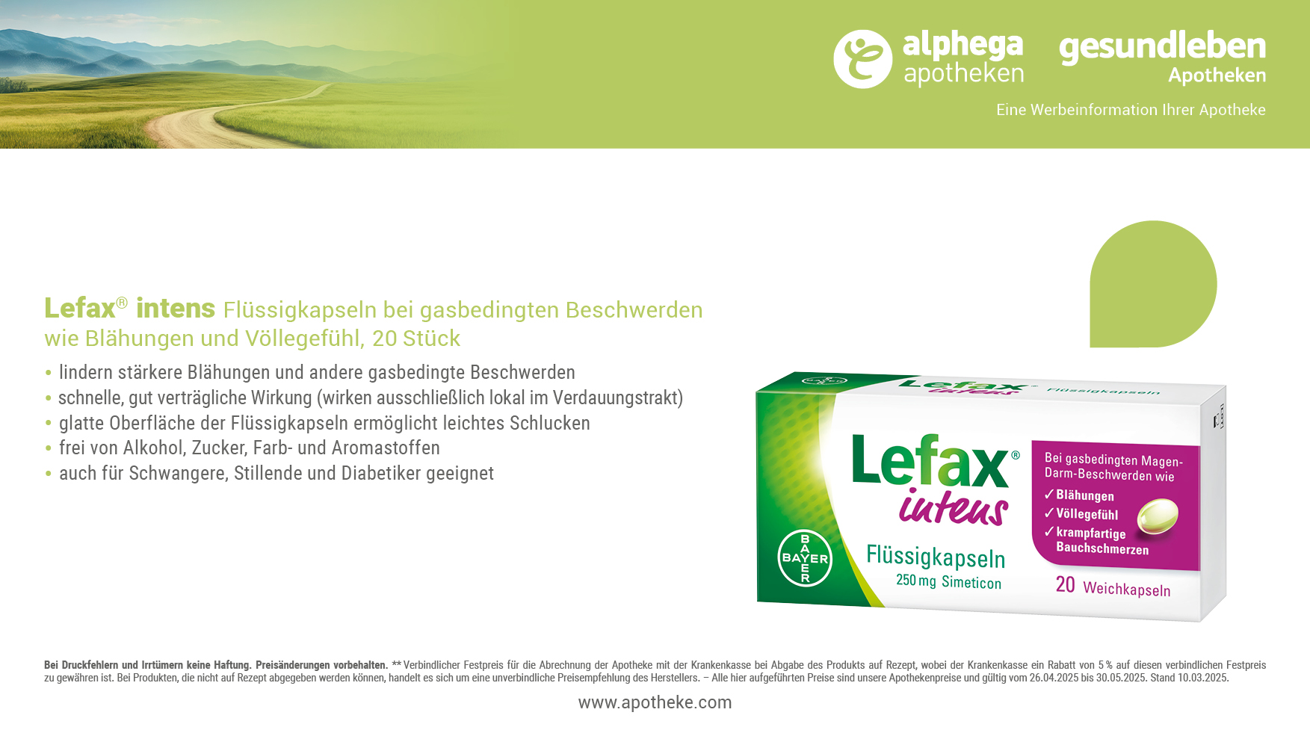
28%
6,^{49 €}
sparen!
9,09 €**

Slide 17
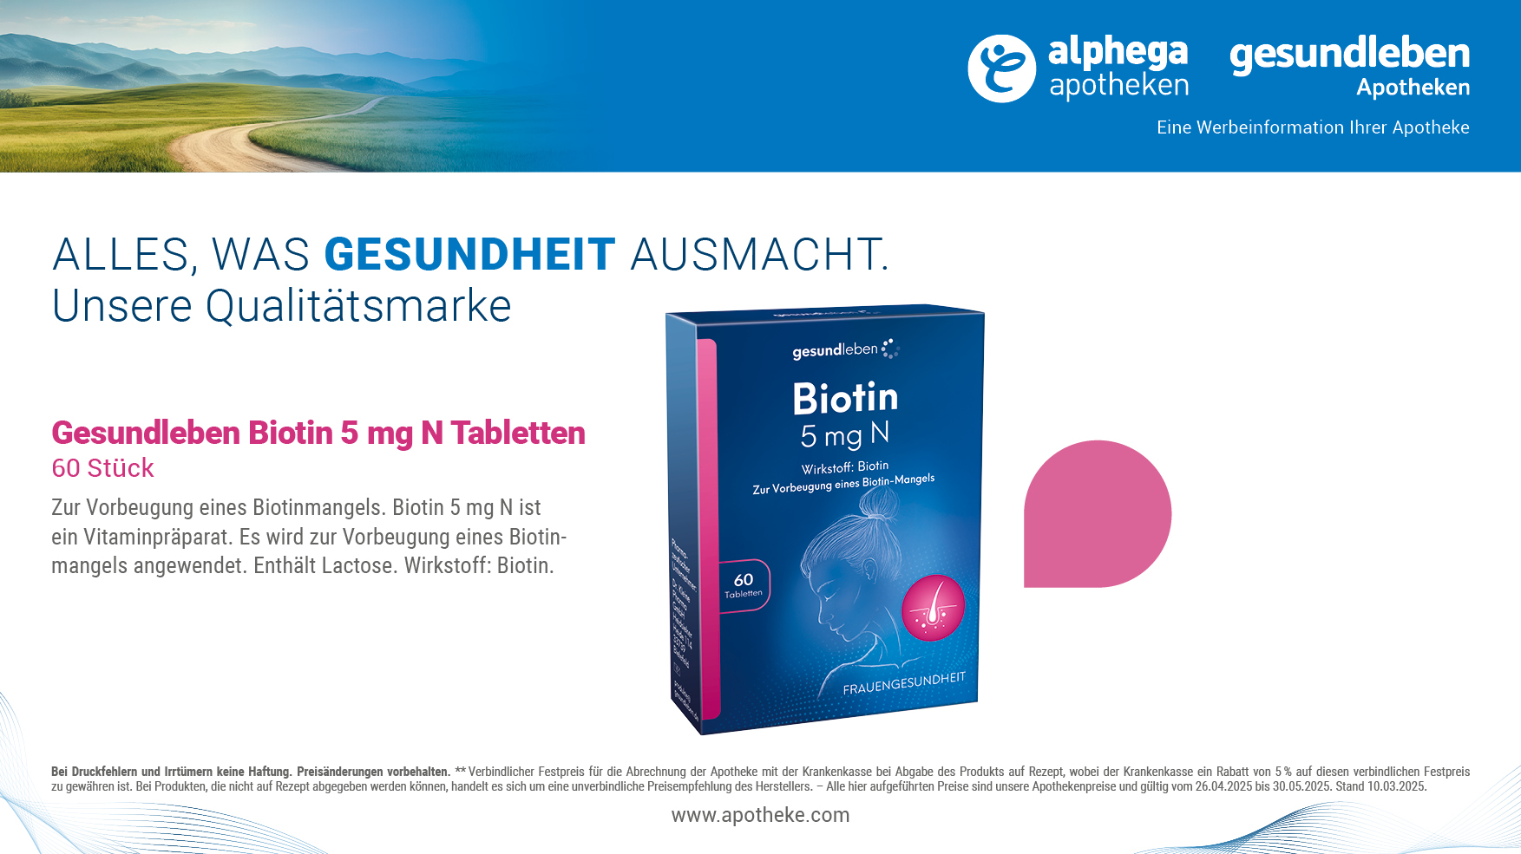
28%
sparen!
10,^{69 €}
14,95 €**

Slide 18
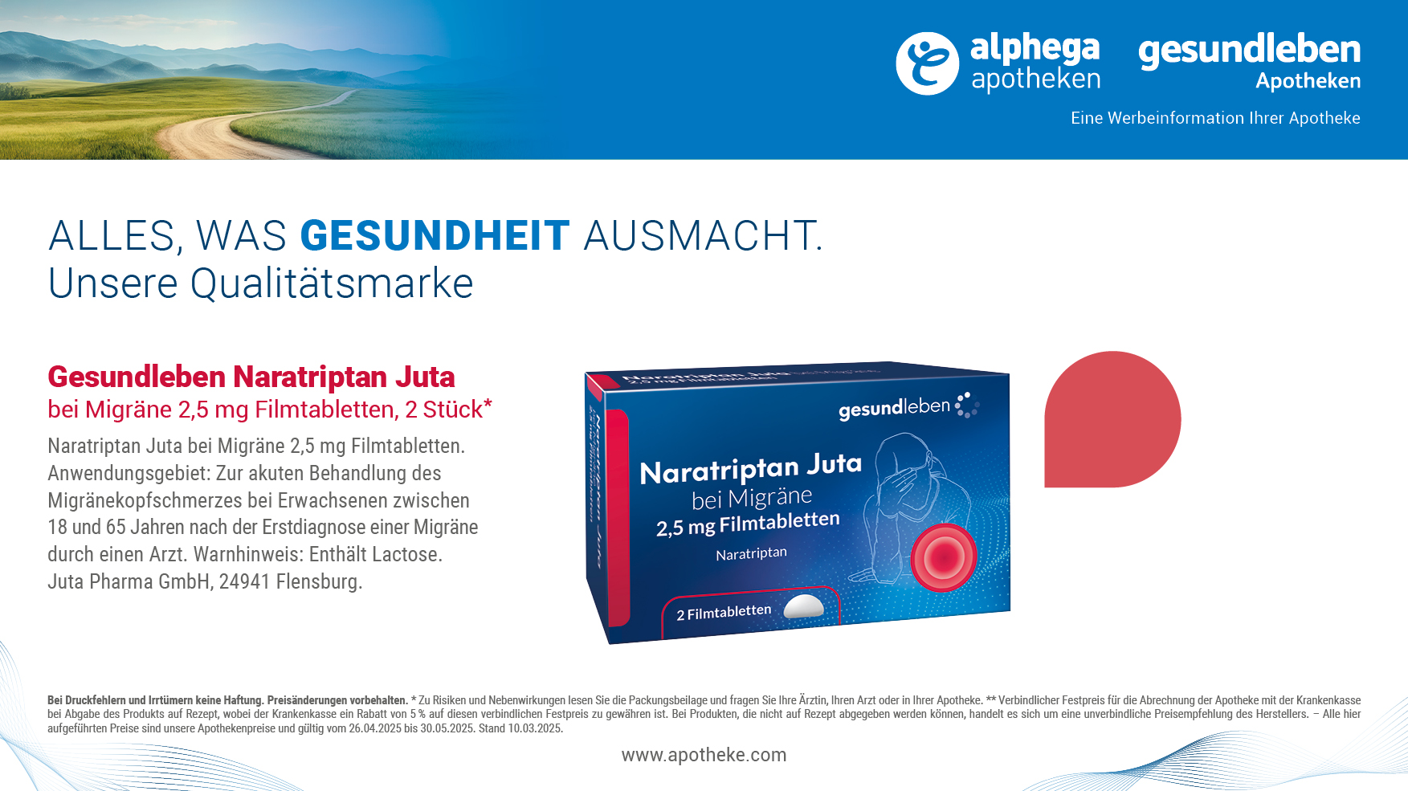
27%
sparen!
6,^{19 €}
8,58 €**

Slide 19

28%
sparen!
11,^{39 €}
15,90 €**
113,90 € pro 1.000 ml

Slide 20

27%
sparen!
5,^{79 €}
8,02 €**
289,50 € pro 1.000 ml

Slide 21
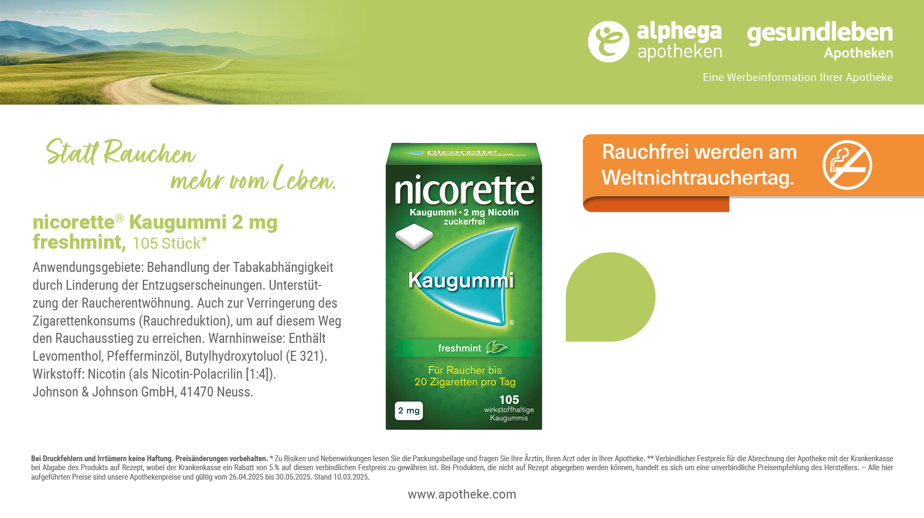
28%
sparen!
25,^{19 €}
34,99 €**

Slide 23

14,^{29 €}
28%
19,96 €**
sparen!
142,90 € pro 1.000 ml

Slide 24

28%
sparen!
12,^{19 €}
16,99 €**

